Slide 1
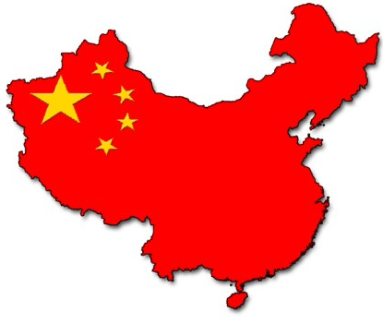
KITAJSKA
april, 2010

Slide 2
Opis
skupaj: 9,596,960 km² kopno: 9,326,410 km² voda: 270,550 km²
475-krat večja od Slovenije
4. največja država
Kitajščina
Denar renminbi juan

Slide 3
Lega
Vzhodna Azija
meji na Vzhodno kitajsko morje
Afganistan, Butan, Burma, Indija, Kazahstan, Severna Koreja, Kirgizistan, Laos, Macau, Mongolija, Nepal, Pakistan, Rusija, Tadžikistan, Vietnam

Slide 5
Prebivalstvo
1,3 milijarde prebivalcev
22% svetovnega (petina vsega prebivalstva)
56 etničnih skupin; Hani 91,6%, etnične manjšine
660 mest, 174 več kot milijon prebivalcev, 33 več kot dva, 11 več kot štiri milijone.
Večina ljudi rumene rase

Slide 6
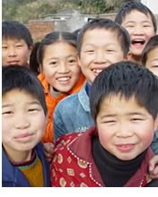
Rumena rasa
So nižji
Zožene oči, kot bi ležale nekako poševno,
slaba poraščenost,
barva kože – rumenkasta
do rdeče rjava,
temno rjave oči,
čvrsti, ravni in temni lasje,
obraz je najbolj okrogel,
Majhen nos

Slide 7
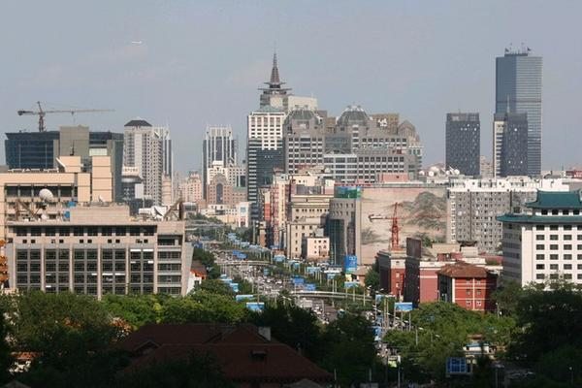
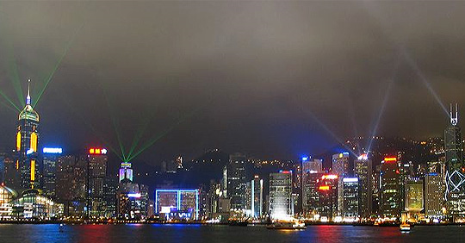
Glavno mesto
Beijing (Peking)
Zgodovina 3.000 let nazaj
800 let je glavno mesto
16.000 kvadratnih kilometrih
15 milijonov
prebivalcev

Slide 8
Ostala mesta
Shanghai: 17 milijonov prebivalcev, največje prometno pristanišče na svetu
Hong Kong: polotok, 236 otokov v Južnem Kitajskem morju
Džining, Hotan, Šining, Šian, Wuhan,Harbin, Nahnning,…

Slide 9
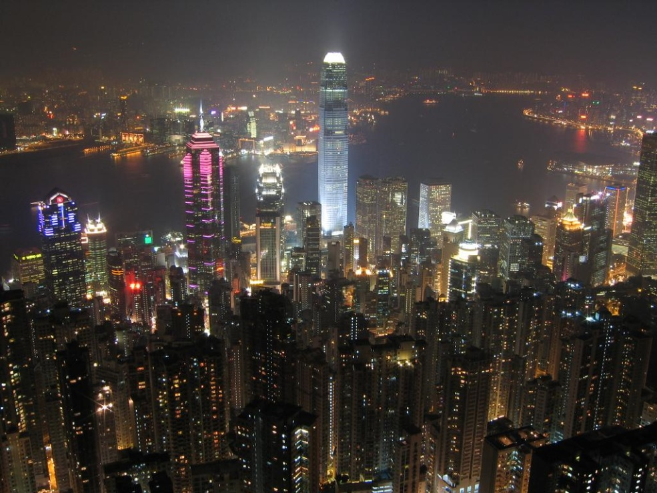
Šanghaj Hong Kong

Slide 10
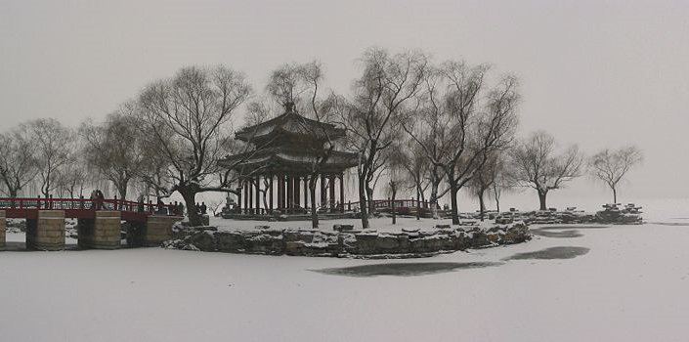
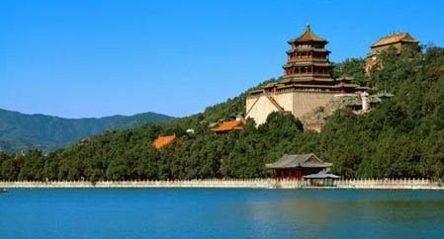
Podnebje
severni in subtropski pas
poleti je vroče,deževno, jugovzhodni veter
Pozimi je hladno, suho,severni veter.
Yihe yuan pozimi & Yihe yuan poleti

Slide 11
Kitajska narava
Bambus in subtropske rastline na jugu
Iglasti gozdovi na severu
Velik del gore in puščave
Najvišja gorska veriga na svetu, najvišji vrh sveta Mount Everest na meji med Kitajsko in Nepalom (8844m)
Izkrčili gozdove, dobili prostor za vasi
Tiger in panda v naravi redka

Slide 12
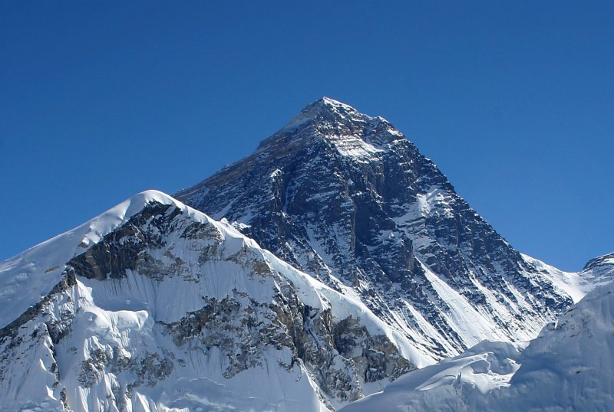
Himalaja & Mount Everest

Slide 13
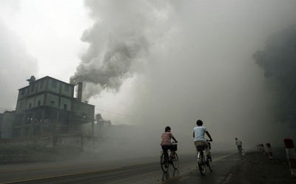
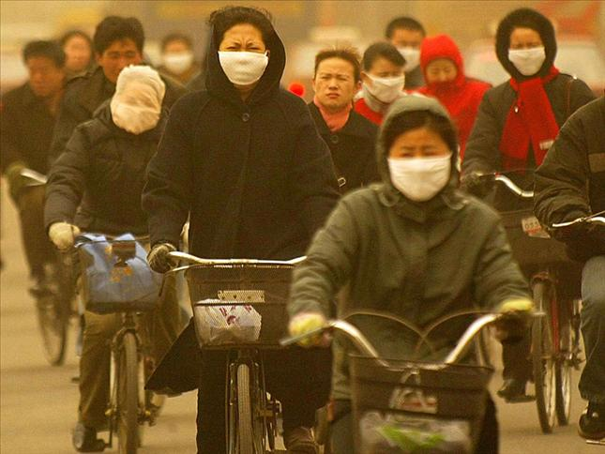
Onesnaževanje
onesnaževanje okolja ni redkost, informacije ne prodrejo v javnost
zastrupitev reke Songhua z benzolom, težave s pitno vodo
Težave z OI 2008 v Pekingu

Slide 14
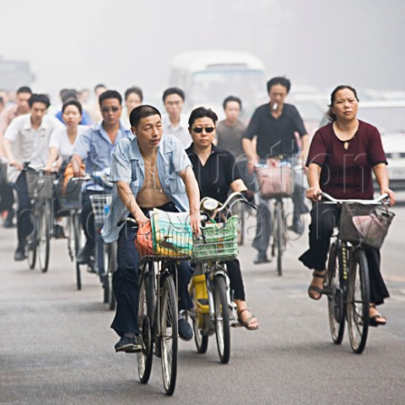
Zanimivosti
Imajo največ koles na svetu; letno izdelajo 17 milijonov koles

Slide 15
Kitajski zid
Kitajski zid je dolg 6400 km
Zgrajen okoli 14.st. do 17.st za časa dinastije Ming, vpadi mongolskih in hunskih plemen
od Šan-chaj-kuana ob zalivu Bo hai na vzhodu, na meji med ožjo Kitajsko in Mandžurijo, do Lop Nura v jugovzhodnem delu pokrajine Sinkjang-Uighur.
Umrle delavce zazidali vanj
zid žalosti in krvi.
Videl naj bi se celo z lune.

Slide 16
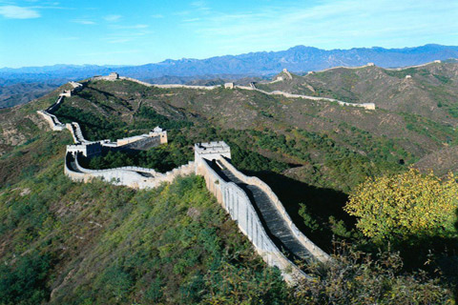
Kitajski zid

Slide 17
zanimivosti
Kitajska pisava je ena najzgodnejših pisav
Nimajo črk ampak znake za pojme,besede
3.000 znakov
Zaradi površine časovna razlika med V in Z 4 h
Čas določen za celo državo-GMT+8

Slide 18
"Ko se Kitajska zbudi, se strese svet!" (Napoleon Bonaparte)

Slide 19
VIRI:
- http://www.angelfire.com/id/hladnik/china.html 28.4.2010
- http://sl.wikipedia.org/wiki/Hong_Kong 28.4.2010
- http://sl.vaupotic-holmqvist.spletnastran.com/kitajska-beijing/kitajska/ 28.4.2010
-Velika otroška enciklopedija, Ljubljana: CIP. 2000
- http://sl.wikipedia.org/wiki/Kitajski_zid 28.4.2010

